Slide 1
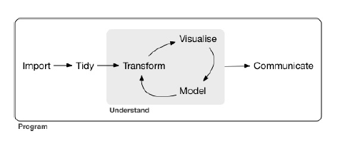
Imamo Data Frame
Sta zelimo da radimo?

Slide 2
Kako cemo da transformisemo (selektujemo, filtriramo…)
Prosle nedelje
Paket
Base R
Paket iz TIDYVERSE skupa
-dplyr
+(readr, tidyr)
Danas

Slide 3
Medjutim najcesce se kombinuju
U oba slucaju moramo da znamo kako da koristimo R Studio i osnovnu jedinicu gradje – operatori, objekti…

Slide 4
Kako se koristi RStudio
Sintaksa
Varijable
Operatori (aritmeticki, relacioni, logicki)
Tipovi objekata u R
Vektori (atomski i liste)
Matrice
Areji
Datumi
Faktori
Data Frame
Loops
Funkcije (built-in i pisanje funkcija)
Apply porodica (lapply, sapply, vapply)

Slide 5
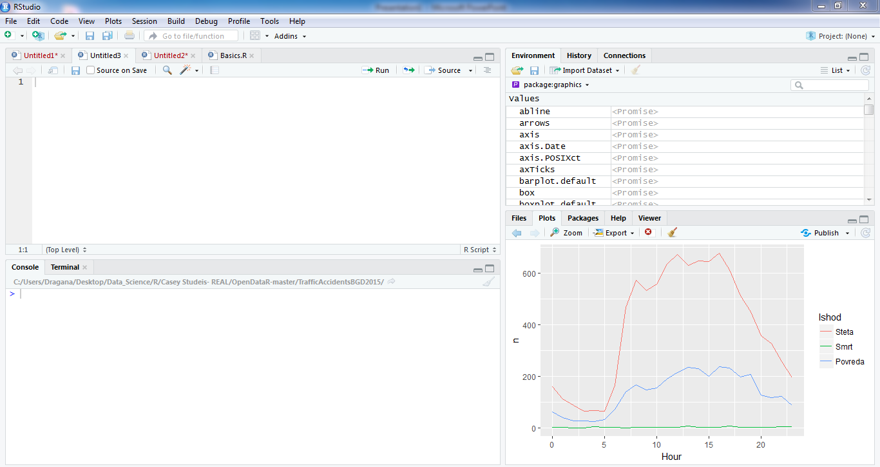
RStudio
Moramo imati instaliran R
Izvrsavanje koda u skript delu – CTRL + ENTER
Skript
Konzola

Slide 6

VARIJABLE
Kao u svakom programskom jeziku sluze za cuvanje vrednosti
Da bismo napravili – operator dodele <-
Posto one sadrze vrednosti njih mozemo da koristimo umesto vrednosti za razlicite operacije (isto kao da smo napisali 5 + 6)

Slide 7
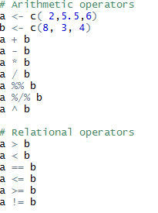
OPERATORI
Kao i u svakom programskom jeziku sluze za primenjivanje odredjenih operacija na objektima. Mogu biti:
Vracaju Boolean vrednosti (T/F)

Slide 8
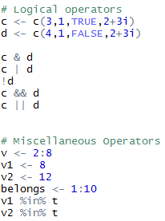
Vracaju Boolean vrednosti (T/F)

Slide 9
TIPOVI OBJEKATA U R-u
Kao i svaki programski jezik, i R ima tipove objekata
Vektori (atomski i liste)
Matrice
Areji
Datumi
Faktori
Data Frame

Slide 10
VEKTORI
Osnovna jedinica gradje vish ostalih objekata
Svi principi koji se primenjuju na njima uglavnom mogu i na drugim objektima da se primene
Atomski vektori
Liste

Slide 11
ATOMSKI VEKTORI
Bitni su jer su faktori, kolone matrica i data frame izgradjeni od njih
Sve objekte mozemo pretvoriti nazad u atomske vektore
Uglavnom sve sto se primenjuje na vektorima primenjuje se i na slozenijim objektima

Slide 12
Sadrze samo jednu klasu
Uglavnom se grade c() funkcijom
Ali mogu da se grade i drugim putem: seq(), sa : operatorom …
Output je karakteristican

Slide 13

KLASE ATOMSKIH VEKTORA (ALI I SVIH OSTALIH OBJEKATA)
Ovo je bitno imati u vidu jer nam ovo dalje odredjuje koje alate da koristimo

Slide 14

DAVANJE IMENA ATOMSKIM VEKTORIMA ALI I SVIM OSTALIM OBJEKTIMA

Slide 15
KONVERZIJE
Atomski vektor moze imati samo jednu klasu
1. Implicitna konverzija – ako pomesamo razlicite klase, najjaca klasa pobedjuje
2. Eksplicitna konverzija

Slide 16

RECIKLIRANJE VEKTORA
To se isto desava i kod kolona u df (jer su to zapravo vektori)

Slide 17
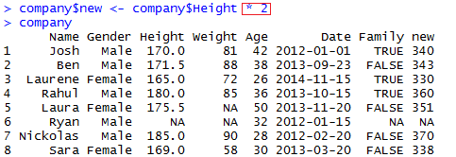

Slide 18

SELEKTOVANJE
[]
Bitno za filtrirane

Slide 19


FILTRIRANJE
Zelimo samo one sa ‘job’ elementom
Dva koraka
Relacioni operator
1.
2.

Slide 20
NEPOSTOJECE VREDNOSTI – NA

Slide 22

LISTE
Mogu da sadrze razlicite objekte, klase, koji uz to su cesto razlicite duzine

Slide 23
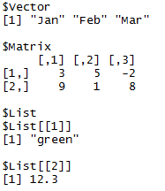

Slide 24
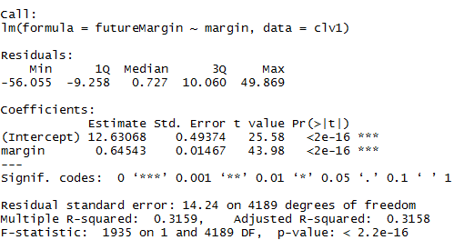
Uglavnom se javljaju kada za output treba da dobijemo neke slozene objekte
Npr. output iz lm() funkcije

Slide 25
SELEKTOVANJE
[] - vraca listu
[[]] – vraca vektor
$ - vraca vektor

Slide 26
FAKTORI
R nacin za predstvavljanje kategorijskih variajbli
Vidimo ovde dve kategorije ili dva nivoa

Slide 27

Koliko svaka kategorija ima elemenata?
dplyr
table()
summary()
count()

Slide 28

PRAVLJENJE FAKTORA OD NUMERICKIH VEKTORA

Slide 29
OBJEKTI SA DVE DIMENZIJE

Slide 30
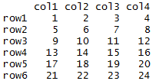
MATRICE
Dvodimenzionalni vektori
Kao i vektori samo jednu klasu mogu sadrzati
Uglavnom samo numericki - za matematicka izracunavanja

Slide 31
SELEKTOVANJE
Sada imamo dve dimenzije - [red, kolona]
[]

Slide 32
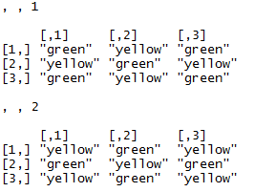
AREJI
Slicno matricama samo sadrze bilo koji broj dimenzija (ovde 2 matrice 3 x 3)

Slide 33

SELEKTOVANJE
Jako slicno matricama, samo obezbedimo treci argument za matricu
[]

Slide 34
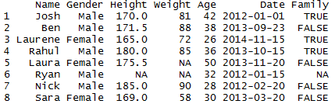
OKVIRI SA PODACIMA (DATA FRAMES)
Svaka kolona koja je zapravo vektor moze biti drugacije klase
Ovde je prva character, druga isto, treca double…

Slide 35
Kolone su varijable
Redovi observacije
Najcesce radimo sa df koje mozemo kreirati, dobiti iz R, uvesti iz razlicitih izvora (prethodna prezentacija)
Obicno prvo inspect data – head(), tail(), str()/glimpse() i summary()

Slide 36
Videcemo kako da:
Selektujemo odredjene vrednosti
Filtriramo opservacije
Zamenimo odredjene vrednosti u Data Frame-u
Vidimo koliko ima nedostajucih vrednosti
Moc lapply
Napravimo faktore od numerickih varijabli
PROSLE SREDE ISTO SA DPLYR

Slide 37




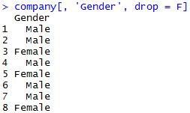

SELEKTOVANJE VREDNOSTI
[]

Slide 38


jedna kolona
shorcut
Setite se
paket dplyr

Slide 39

FILTRIRANJE
Hocemo samo one zaposlene koji su stariji od 30 godina
2 koraka
1.
2.

Slide 40

shortcuts
Setite se
paket dplyr

Slide 41
Hocemo da zamenimo jednu observaciju u data frame drugom
2 koraka

Slide 42
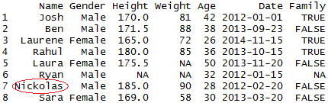
1.
2.

Slide 43
Menjanje kolone ili dodavanje novih
Setite se dplyr

Slide 44
APPLY PORODICA
lapply() – output lista
sapply() – output vektor
vapply() – bezbednija varijanta sapply()

Slide 45
lapply()
Kao input uzima listu (mada i sve ostale iterativne objekte – vektore…)
Uvek vraca listu
Na svaki element liste primenjuje funckiju

Slide 46
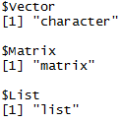

Slide 47
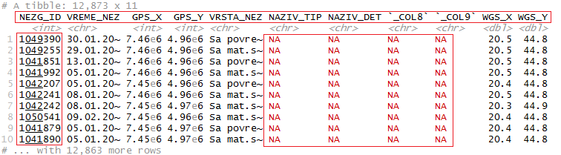
Saobracajne nesrece na teritoriji grada Beograda
read.csv()
read_csv(‘OPENDATA_SNEZGODE exc.csv’)

Slide 48
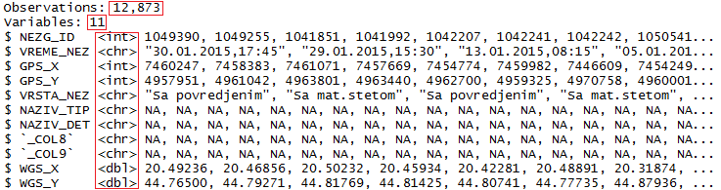
INSPECTING DATA
dplyr
str()
glimpse(data)

Slide 49

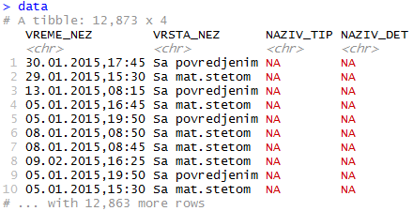
SELEKTOVANJE PODATAKA
Setite se dplyr

Slide 50
NAs
Koliko nedostajucih vrednosti ima svaka kolona?

Slide 51
Data Frame
Funkcija (ovde anonimna)

Slide 52


KOLIKO JEDINSTVENIH VREDNOSTI IMA U KOLONI YEAR?
dplyr

Slide 53
Promeni 2013. i 2014. godinu u 2015

Slide 54

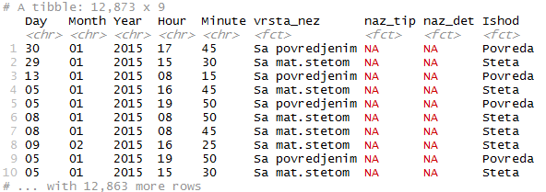
KATEGORICKA VARIJABLA

Slide 55

Analiza

Slide 56
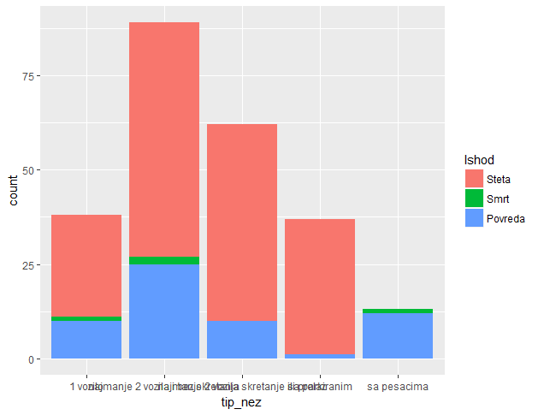

Slide 57
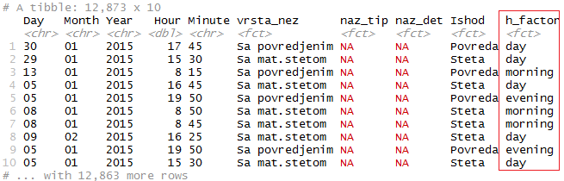

Slide 58
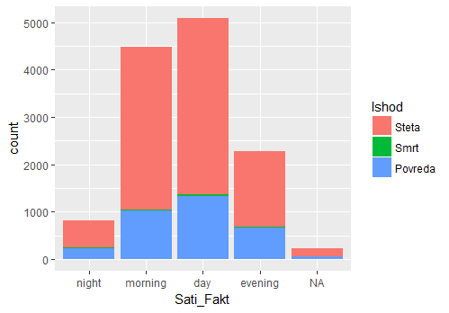

Slide 59

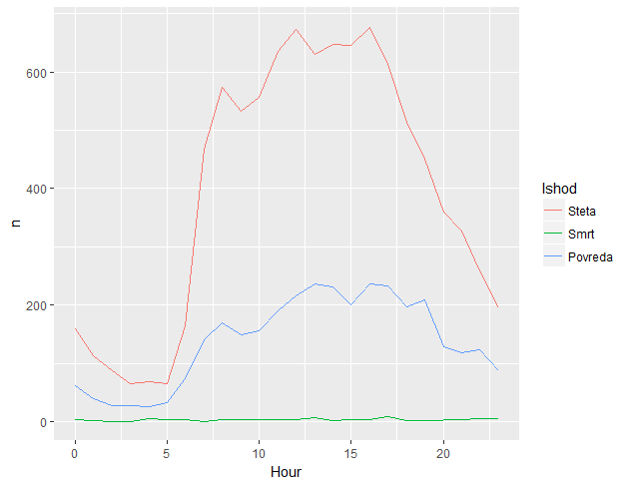

Slide 60
https://draganapavlovich.com/

